Slide 1
K8s Exercise workshop
Harryliu

Slide 2
大綱
自我介紹
事先準備
Ingress、Service、Deployment、ReplicaSet、Pod 介紹
install wordpress
helm install
yaml install
UI Tools 介紹 & install
Kubernetes Deployment Builder 使用
port-forward
scale pod
OOM killer 介紹
Q&A

Slide 3
who am i
劉仁璟, harry.liu
目前在 academy 擔任 Devops 職務
進入團隊 8個月
主要熟悉 kubernetes && 相關的 ecosystem, 其他...
目前擁有認證:
MCSE (Exchange)
MCSE (Sharepoint)
MCSA
LPIC
Suse Administration
CCNA
Notes:
https://kubernetes.io/blog/2016/08/sig-apps-running-apps-in-kubernetes/
https://github.com/kubernetes/community/tree/master/sig-apps

Slide 4
連結 下載
https://github.com/harryliu123/deltawwK8sExerciseWorkshop
短網址:
https://reurl.cc/12nlGW
開放到今天下班前

Slide 5
事先準備
拿到一個 kubeconfig 檔案
拿到一個github 連結 今日內容
電腦已經安裝好 kubectl, 並將並將kubeconfig 放在對應位置
mv kubeconfig ~/.kube/config
kubectl tool install
https://kubernetes.io/docs/tasks/tools/install-kubectl-linux/
https://kubernetes.io/docs/tasks/tools/install-kubectl-macos/
https://kubernetes.io/docs/tasks/tools/install-kubectl-windows/
執行 kubectl get pod 會出現 No resources found in defalut namespace

Slide 6
元件介紹
Ingress、Service、Deployment、ReplicaSet、Pod

Slide 7
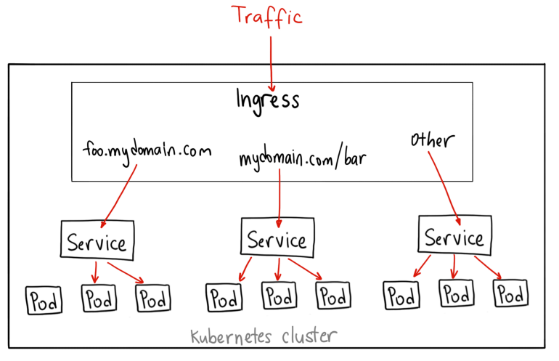
Ingress
HTTP 和 HTTPS 路由暴露給集群 內的Service。流量路由 由 Ingress 資源上定義的規則控制。
Notes:
https://medium.com/google-cloud/kubernetes-nodeport-vs-loadbalancer-vs-ingress-when-should-i-use-what-922f010849e0

Slide 8
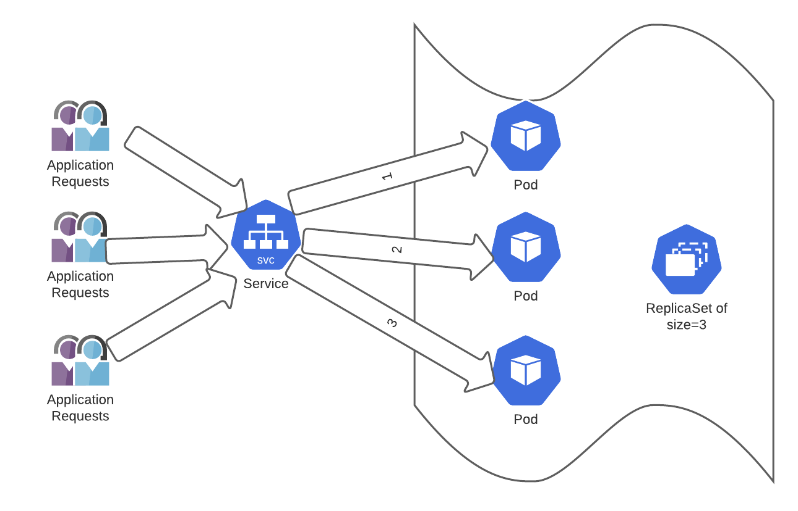
Service
Service: Kubernetes 為 Pod 提供了自己的 IP 地址和一組 Pod 的單個 DNS 名稱，並且可以在它們之間進行負載平衡作為網絡服務

Slide 9
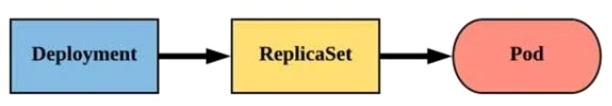
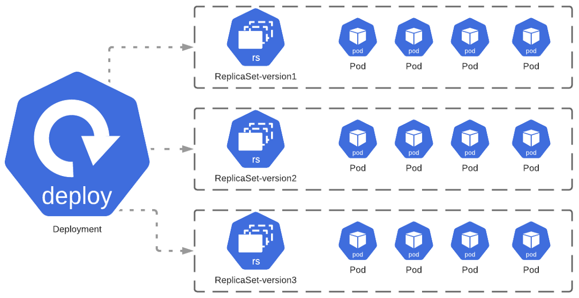
Deployment & ReplicaSet
ReplicaSet: 一個用來識別可獲得的Pod 的集合的選擇算符、一個用來標明應該維護的副本個數的數值、一個用來指定應該創建新Pod 以滿足副本個數條件時要使用的Pod 模板等, 可以透過它來 rollout / rollback
Deployment: 定義Deployment 以創建新的ReplicaSet，或刪除現有Deployment， 並通過新的Deployment 收養其資源ex: pods

Slide 10
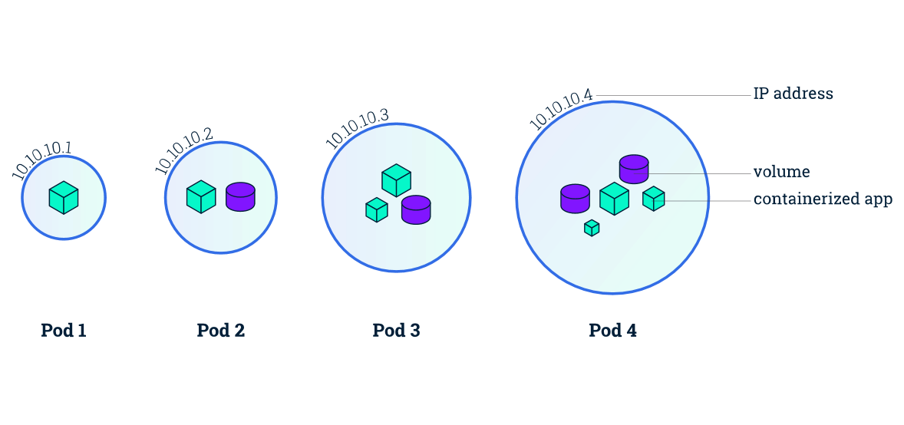
Pod
apiVersion: v1
kind: Pod
metadata:
…
spec:
…
status:
…
Smallest unit that can be deployed in Kubernetes
Consist of one or more containers that are always scheduled together
Pods typically contain only a single container
Each pod is given a unique IP address
Pods share volumes
On-disk files in a container are ephemeral

Slide 11
workshop 範例進入前的提醒
一共分4個範例
workshop 進行中有任何問題可以直接詢問
等等我會先做說明, 等說明完後再請各位動手
每完成一個範例請在留言上直接打上<+第幾範例>, 例如我完成第二個範例請打 +2 讓我們知道, 如果有問題請打-2 讓我們的助教可以協助您
別一口氣做完全部範例, 等等大家完成後再進行下一個

Slide 12
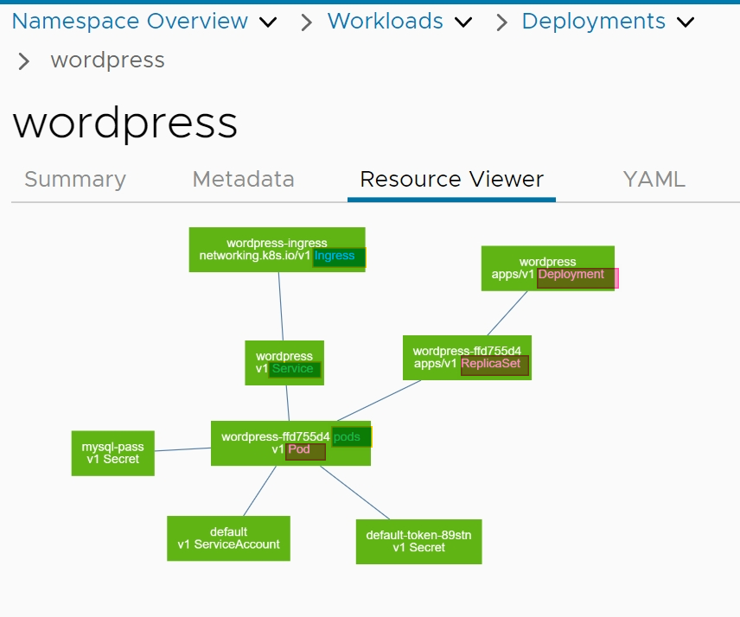
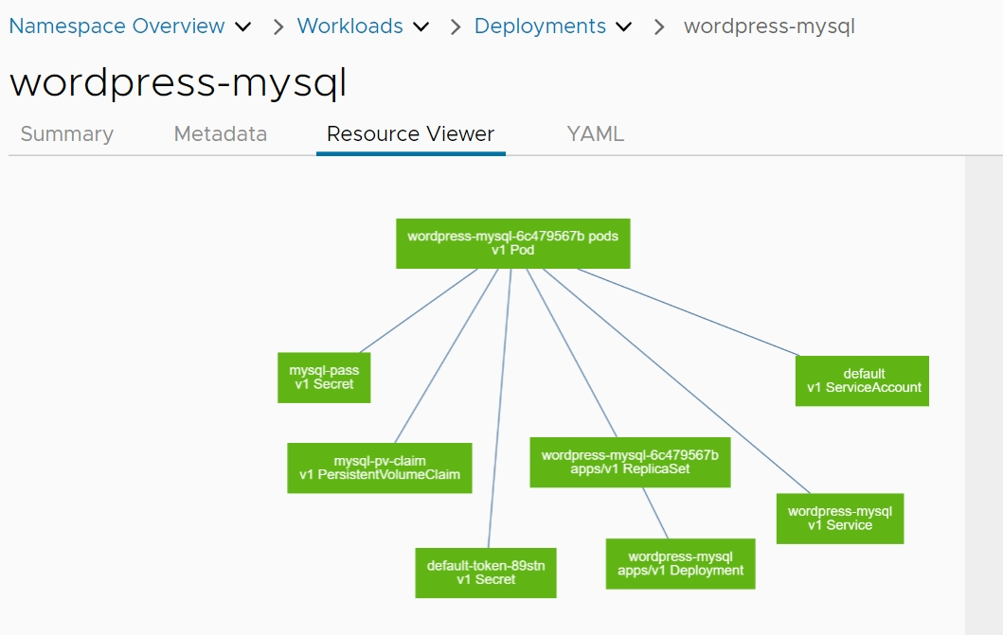
Install 範例一: wordpress
Architecture wordpress

Slide 13
範例二: UI Tools octant
關於 Octant
Octant 是用於檢視 Kubernetes 叢集及其應用程式的開放原始碼 Web 介面。
可以在執行 kubectl 的同一個用戶端上安裝和執行 Octant。以下提供了適用於通用平台的安裝指示。如需詳細資訊，請參閱 Octant 站台。
安裝 Octant 後，若要加以使用，請透過 kubectl 登入 Tanzu Kubernetes 叢集並執行 octant 命令
如何使用
在自己的電腦上執行, 是一個輕量的IDE工具
安裝在K8S 上?
官方並未提供直接在k8s 上運行的版本, 此版本是本人一些些客製讓他跑在k8s 上, 權限控制在read only整座k8s 環境
所以port-forward 無法直接使用
為何不用rancher
rancher 所需要的資源龐大, 我沒有可以讓所有人都擁有獨立的rancher 環境
https://docs.vmware.com/tw/VMware-vSphere/7.0/vmware-vsphere-with-tanzu/GUID-1AEDB285-C965-473F-8C91-75724200D444.html

Slide 14
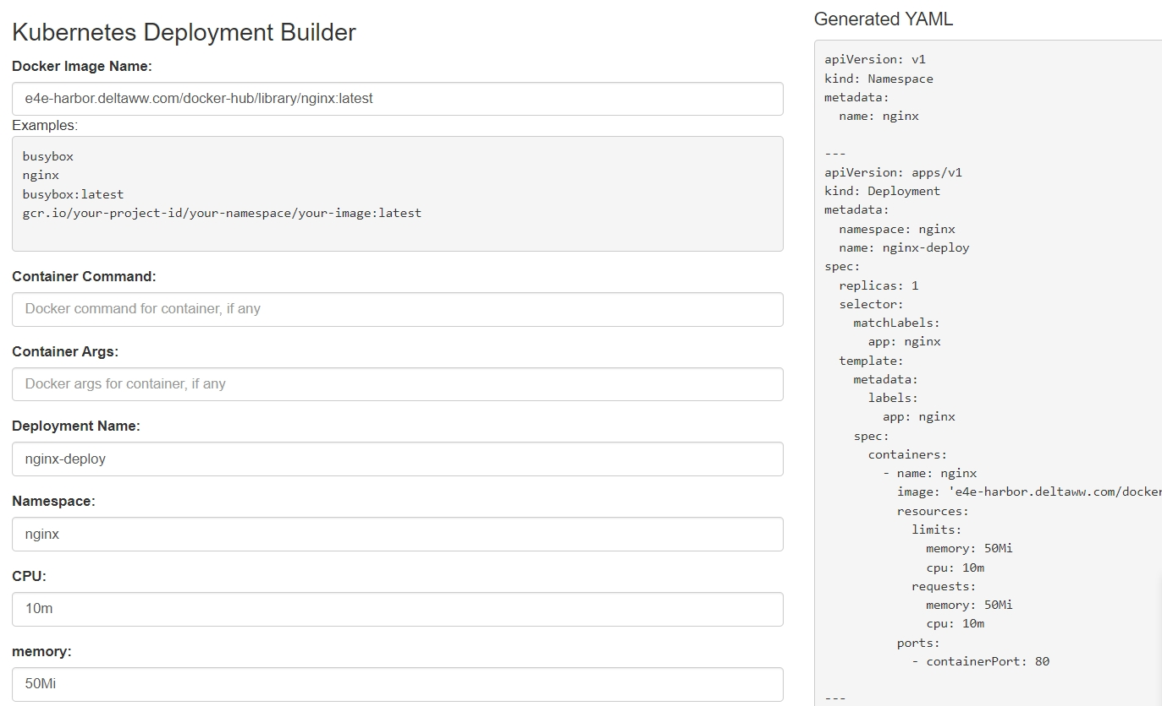
範例三: 範例三: Kubernetes Deployment Builder
Kubernetes Deployment Builder
範例:
Docker Image Name: e4e-harbor.deltaww.com/docker-hub/library/nginx:latest
Deployment Name: nginx-deploy
Namespace: nginx
CPU: 10m
memory: 50Mi
+Add Port
Container Port: enable
Expose Service Port: enable
複製右邊欄位的值

Slide 15
範例四: OOM killer (Out of memor)
Linux等操作系統的內核將嘗試通過終止一個或多個進程（一種稱為OOM Killer的機制）從這種類型的 OOM 條件中恢復。^{[1]} Linux 4.6（2016 年 5 月發布）引入了 OOM 情況的變化，提高了檢測和可靠性。^{[2] [3]} OOM 殺手中的cgroup感知在 2018 年 10 月發布的Linux 內核 4.19中實現，增加了殺死一個 cgroup 作為一個單元。
做為自我保護linux 核心服務不受影響的手段。
既然設定 limite,服務超用時會被 kernel 殺掉, 所以不要設定 limite 就好了啊?
錯
不設定limite跟設定誰比較容易被殺?
是的如果出現需要OOM時, kernel優先順序
沒有設定cgroup的(limite) > 使用率低的 (使用量limite使用量limite) > limite 設定高的 > 亂殺
設定了 limite 當大流量近來存取配到措施?
透過配置replica和 HPA 解決
https://en.wikipedia.org/wiki/Out_of_memory

Slide 16
The End
Q&A
謝謝聆聽

